Slide 1
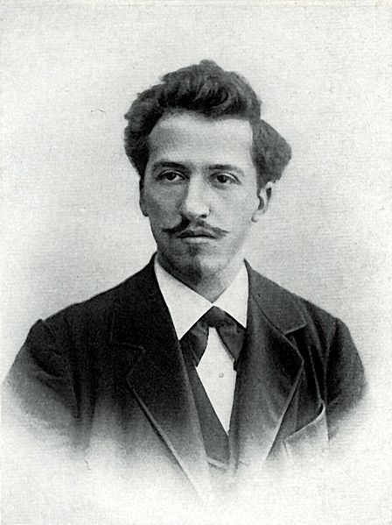
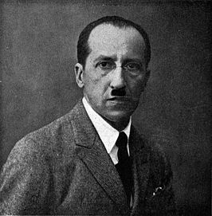
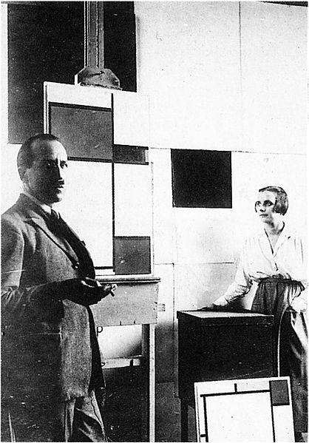
piet mondrian (1872-1944)
decembar 1922
Mondrijan i Neli van Dusburg u Mondrijanovom pariskom ateljeu, 1923
Pit Mondrijan 1899

Slide 2
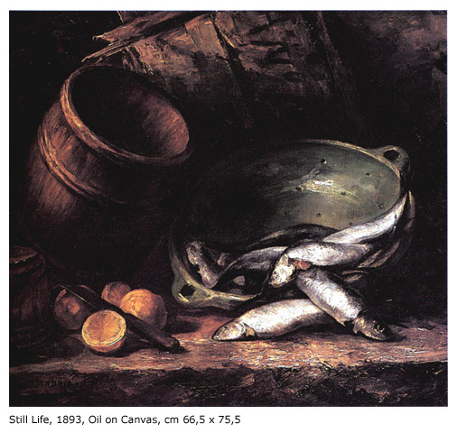
Sami počeci Mondrijanove slikarske karijere mogu se opisati kao naturalistička faza (mrtve prirode, pejzaži, ljudske figure) pod vidnim uticajem holandske tradicije, pre svega realizma 17. veka.
Sve do 1905. može se govoriti o “realističkom” polazištu, koje se može definisati kao postimpresionističko, ali koje je prilično složeno u pogledu tehnika, sredstava i kulturnih uticaja.
Oko 1908 dolazi pod uticaj Tooroopa i započinje da slika na način blizak simbolizmu
Pit Mondrijan, Mrtva priroda, 1893, ulje na platnu

Slide 3
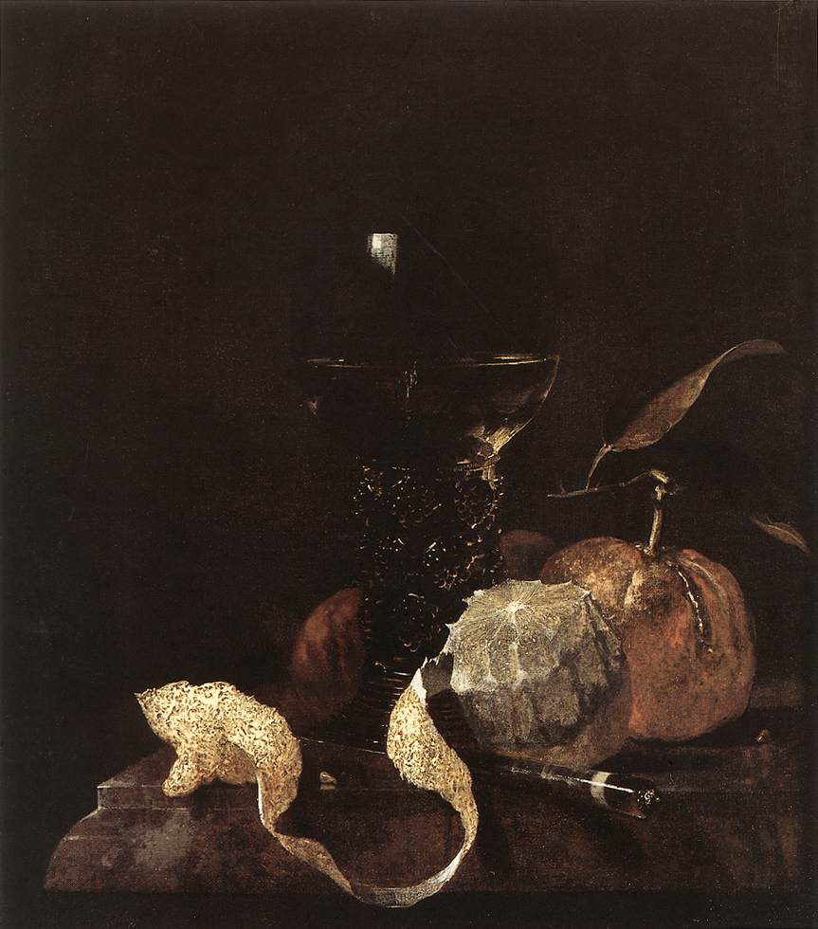
Willem Kalf (1622-1693),
Mrtva priroda sa limunom, pomorandžom i čašom vina, 1663-64, 36,5x30,8cm

Slide 4
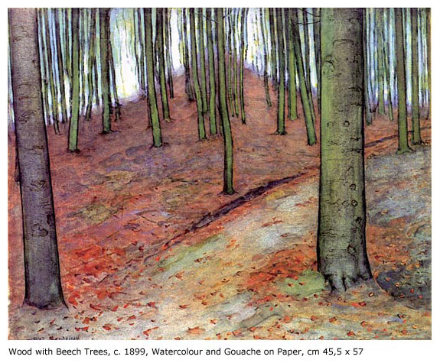
Pit Mondrijan, Bukova šuma, c. 1899, akvarel i gvaš na papiru

Slide 5
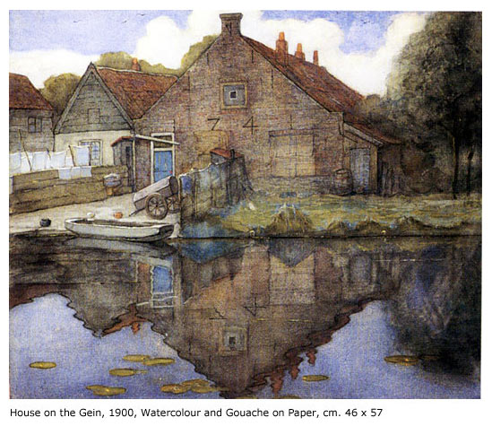
Pit Mondrijan, Kuća u Heinu, c. 1899, akvarel i gvaš na papiru

Slide 6
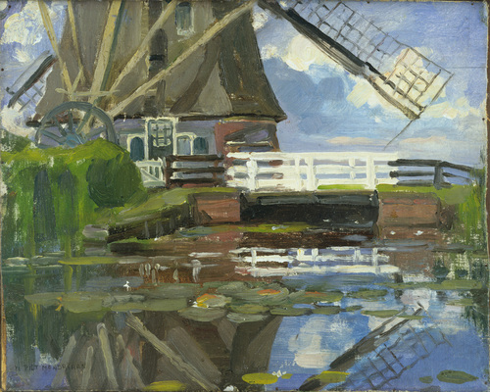
Pit Mondrijan, Skraćeni pogled na vetrenjaču Broekzijder na Geinu, kraci vetrenjače okrenuti prema zapadu
c. 1902-03 ili ranije, ulje na platnu postavljeno na karton, 30.2 x 38.1 cm
MoMA

Slide 7
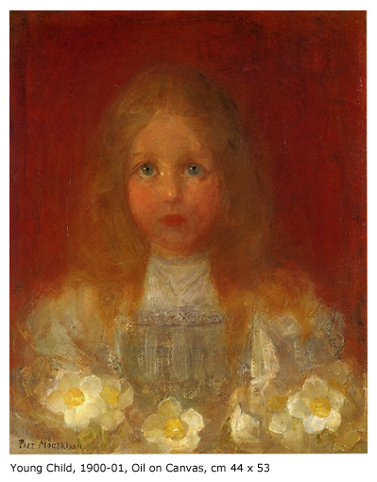
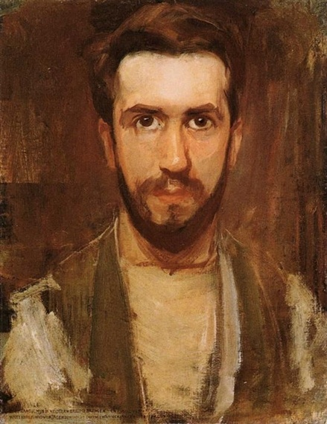
Pit Mondrijan, Autoportret, 1900, 50.4 x 39.7 cm
ulje na platnu, The Phillips Collection, Washington
Pit Mondrijan, Portret deteta, 1900-1901

Slide 8
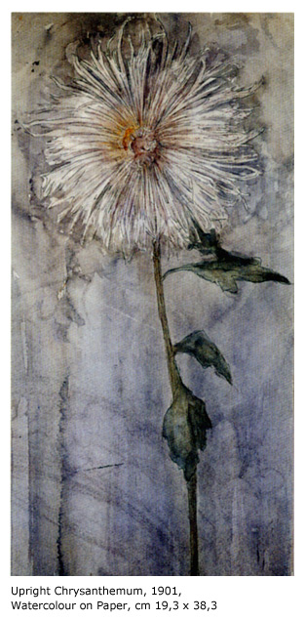
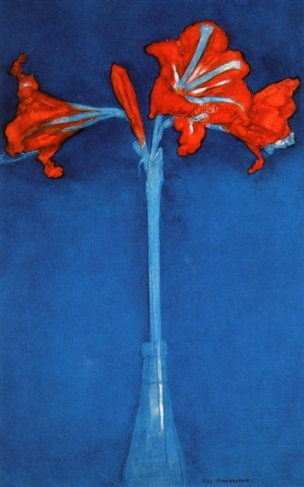
Pit Mondrijan, Amarilis, 1901, 49.2 x 31.5 cm,
akvarel

Slide 9
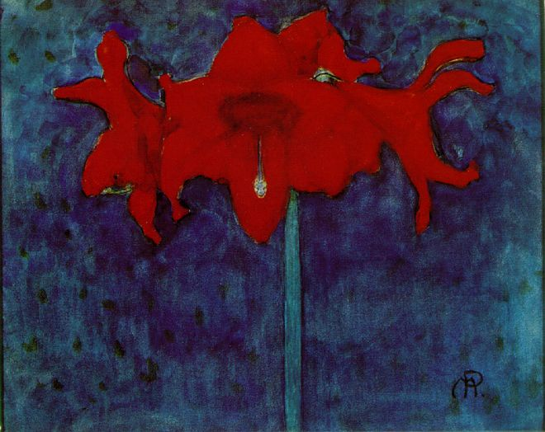
Pit Mondrijan, Amarilis, 1901, akvarel, 39x49cm

Slide 10
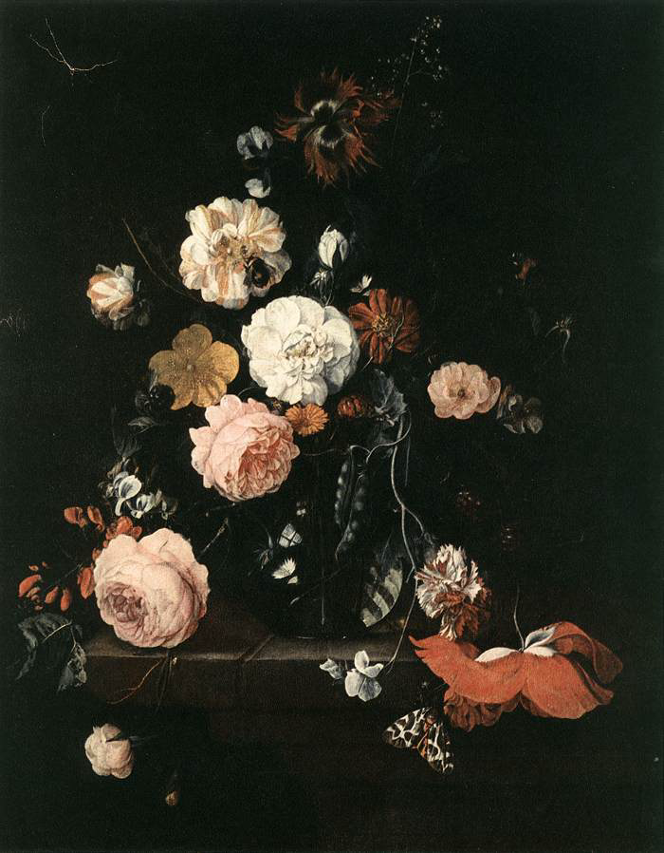
Cornelis de Heem (1631-1695), Mrtva priroda sa cvećem, 53x42,5cm

Slide 11
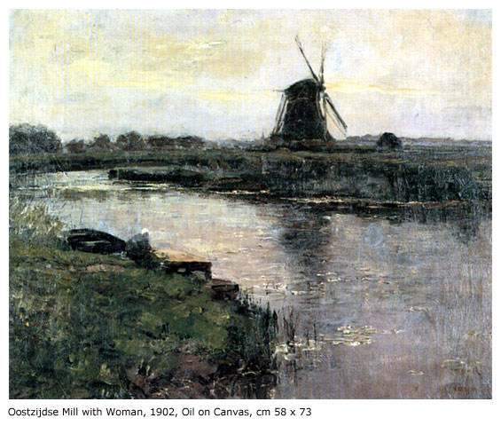
Pit Mondrijan, Vetrenjača Oustejdse sa ženom, 1902, ulje na platnu

Slide 12
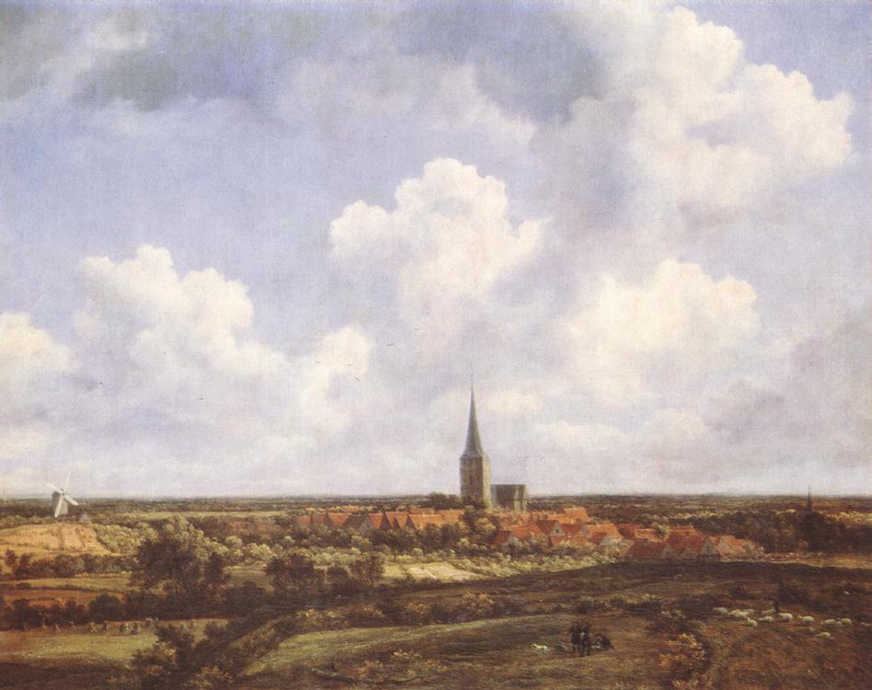
Jacob Isaackszon van Ruisdal, Pejzaž sa crkvom i selom, 1665-70, 59,1x73,2cm

Slide 13
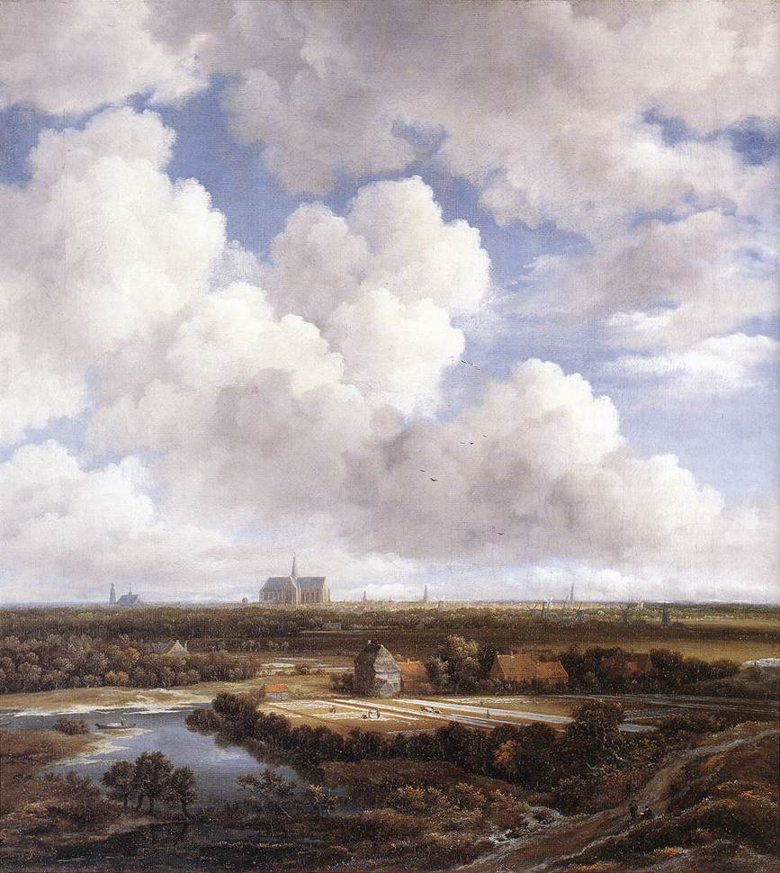
Jacob Isaackszon van Ruisdal, Poged na Harlem,
1665, 62,2x55,2cm

Slide 14
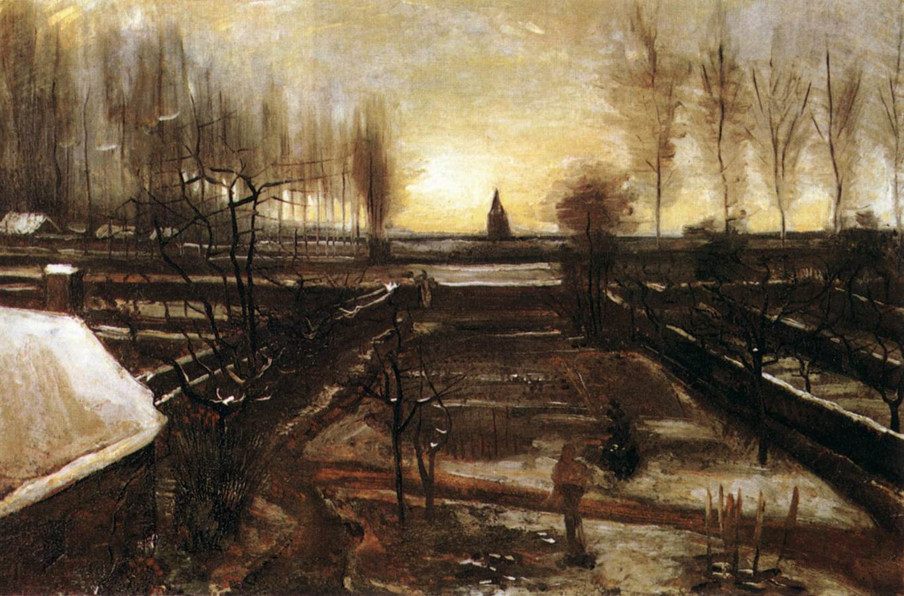
Van Gog, Bašta pastora u Nojnenu po snegu, januar 1885, ulje na platnu, 43 x 78 cm, Armand Hammer Collection, Los Angeles

Slide 15
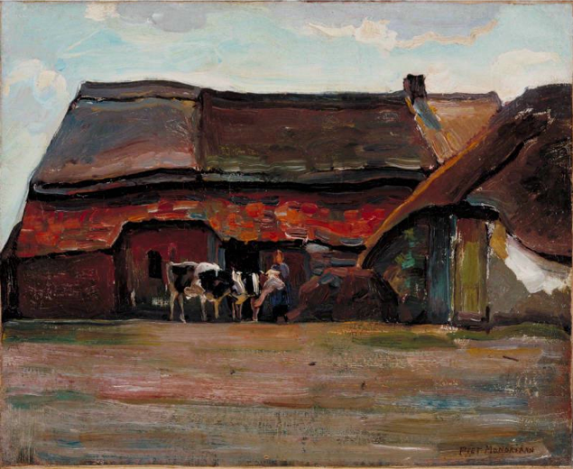
Pit Mondrijan, 1904, Farma u Brabantu, 39.8 x 48.3 cm, The Allen Museum Art Memorial, Oberlin College, Ohio
harmonični raspored elemenata kompozicije, ukrštanje horizontala i vertikala u naturalističkom odnosu, simetrična ili upadljivo i proračunato asimetrična prelamanja:
u osnovi težnja za geometrizacijom.

Slide 16
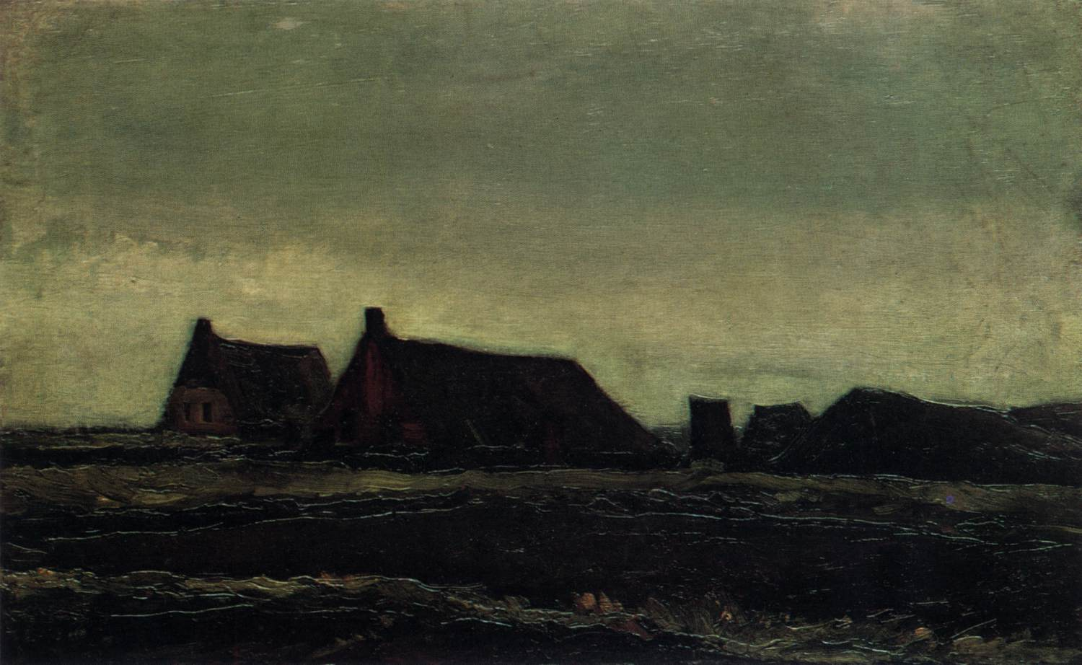
Van Gogh, Seoske kuće, septembar 1883, ulje na patnu, 36 x 56 cm Rijksmuseum Vincent van Gogh, Amsterdam

Slide 17
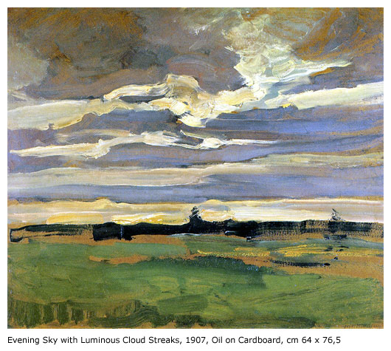
Holandski luminizam: sinteza Van Gogove ekspresivne boje i Seraovog sistematizovanja poteza četkom

Slide 18
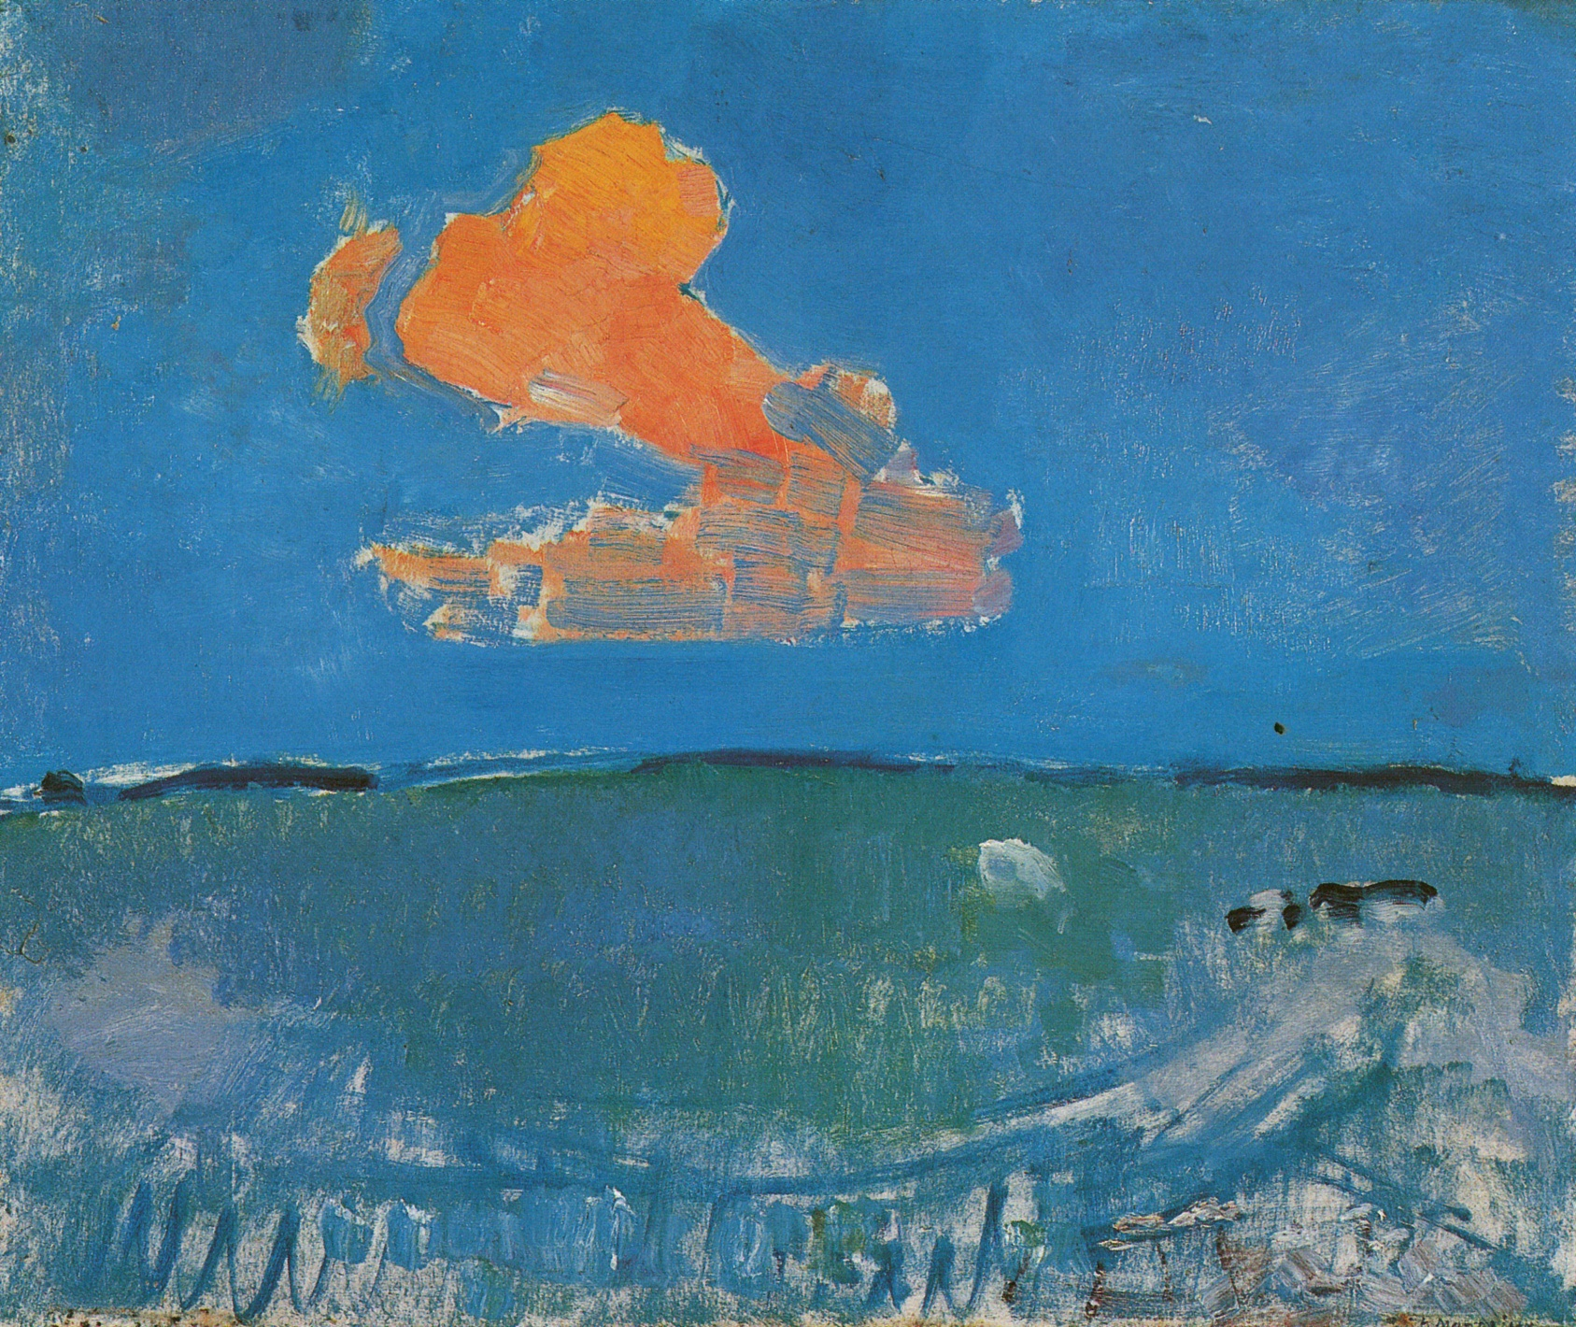
Mondrijan, Crveni oblak, 1907, ulje na papiru, 64 x 75 cm

Slide 19
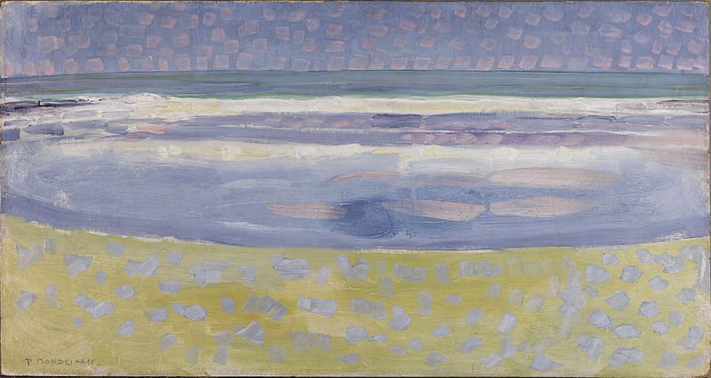
Mondrijan, More posle zalaska sunca, 1909, ulje na kartonu

Slide 20
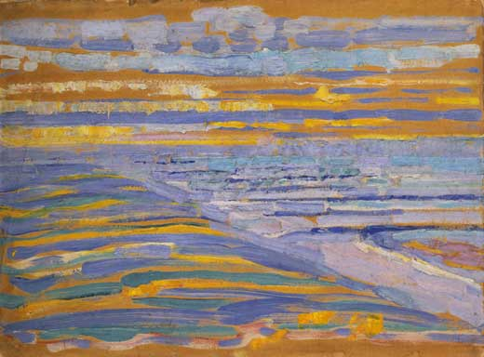
Mondrijan, Pogled sa peščanih dina sa plažom i molovima, Domburg, 1909, 28.5 x 38.5 cm, ulje i olovka na kartonu, MoMA
videti na: https://www.moma.org/collection/works/79812

Slide 21
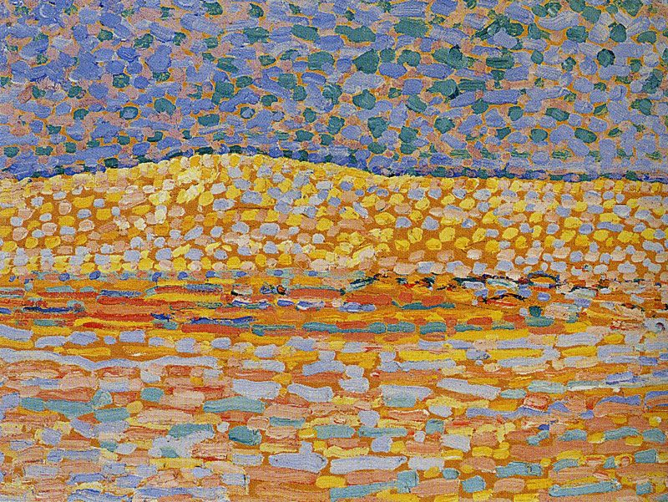
Mondrijan, Poentilistička studija peščane dine, 1909-1910, ulje na kartonu, 30 x 39.4 cm

Slide 22
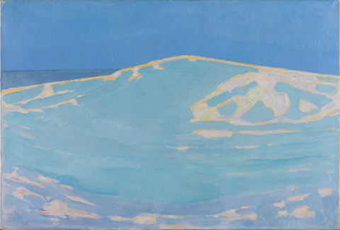
Mondrijan, Pešćane dine u Domburgu, 1910, ulje na platnu, 65.5 x 96 cm, Gemeentemuseum Den Haag; videti na: https://www.kunstmuseum.nl/en/collection/dunes-domburg?origin=gm

Slide 23
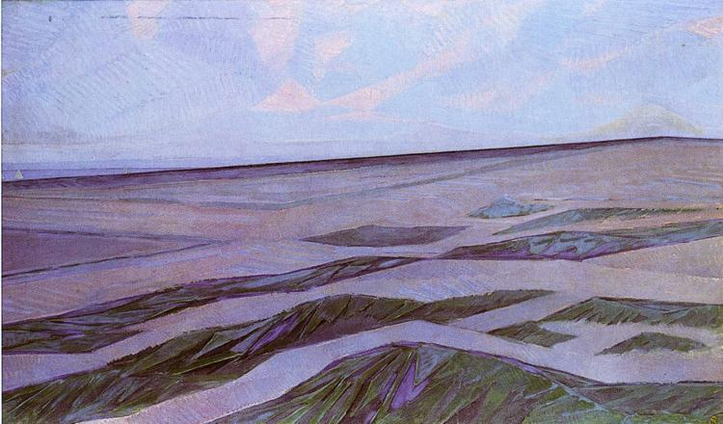
Mondrijan, Pejzaž sa peščanim dinama, 1910/11, ulje n platnu, 141 x 239 cm, Gemeentemuseum, the Hague

Slide 24
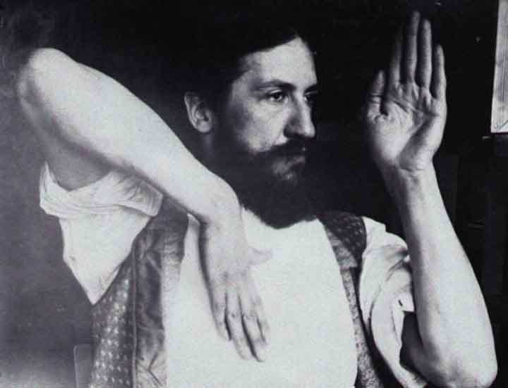
U prvoj deceniji 20. veka Mondrijan se suočava sa pitanjima o beskonačnosti prirode – pridružuje se Holandskom teozofskom društvu 1909. koje je kao centralni problem razmatralo zajednicu pojedinca sa univerzumom (foto Alfred Waldenburg, 1908)

Slide 25
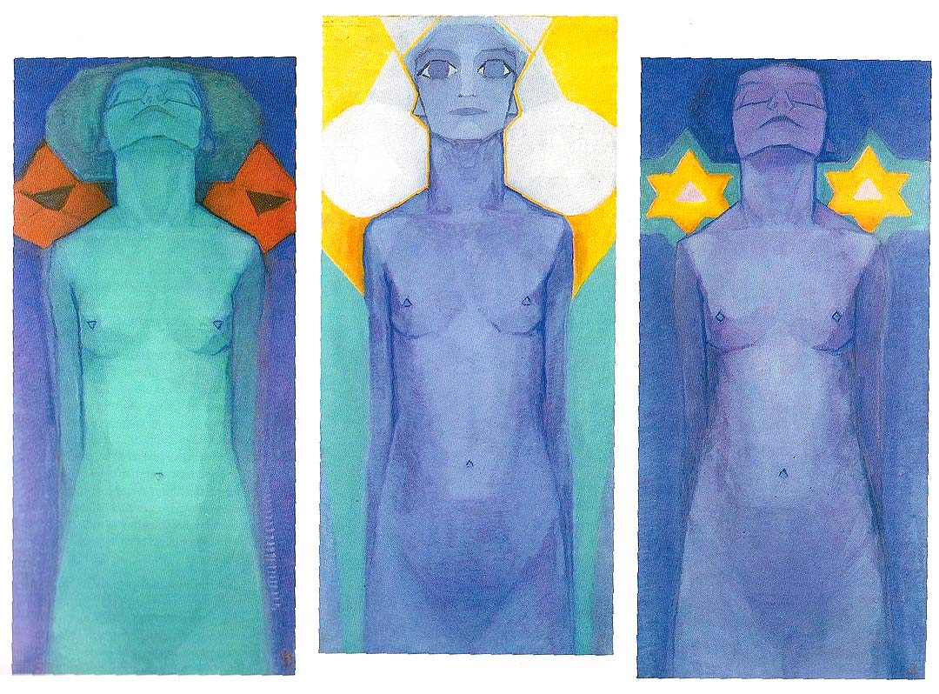
Pit Mondrijan, Evolucija, triptih, 1910, 178 x 85 cm , ulje na platnu, Gemeentemuseum den Haag, Hague, Netherlands

Slide 26
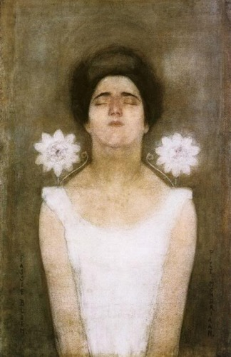
Piet Mondrian, Pasiflora, oko 1901-1908, 72.5 x 47.5 cm, Gemeentemuseum Den Haag

Slide 27
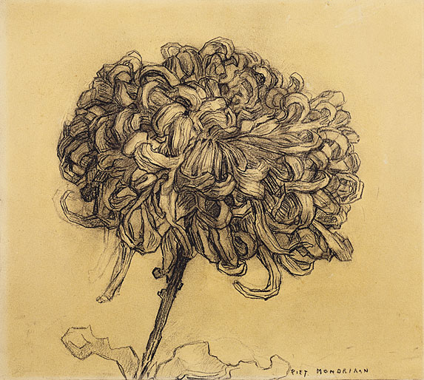
Pit Mondrijan, Hrizantema, oko 1908-1909, 25.4 x 28.6 cm, olovka na kartonu, Solomon R. Guggenheim Museum,
“Uživao sam da slikam cveće, ne bukete već po jedan cvet da bih mogao bolje da izrazim njegovu plastičku strukturu.”

Slide 28
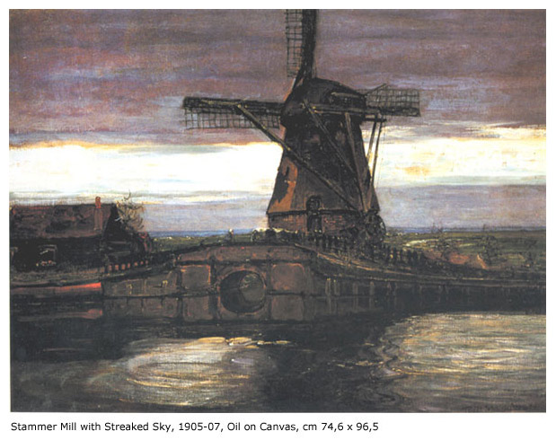
Pit Mondrijan, Mlin sa prošaranim nebom, 1905-07.
Fokus na izolovane objekte poput vetrenjače, svetionika ili crkvenog tornja

Slide 29
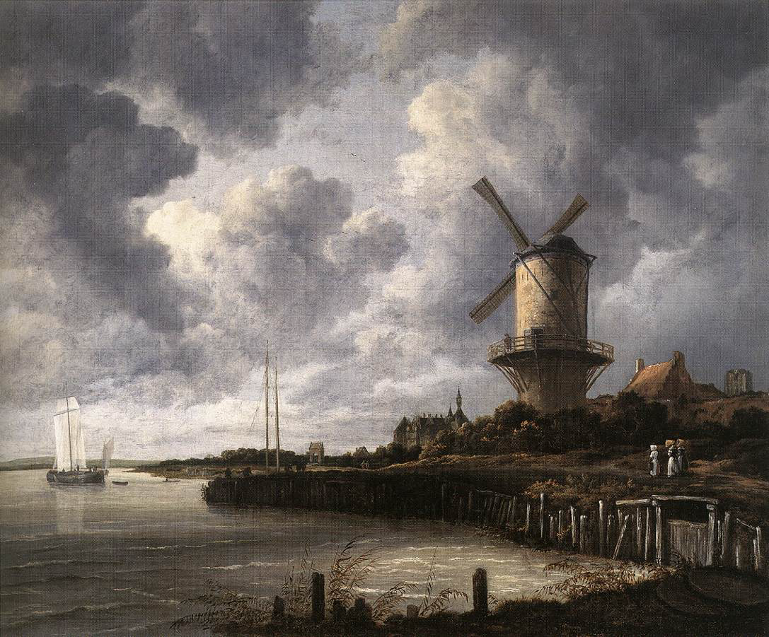
Jacob Isaackszon van Ruisdal, The Windmill at Wijk bij Duurstede, 1670, 83x101cm

Slide 30
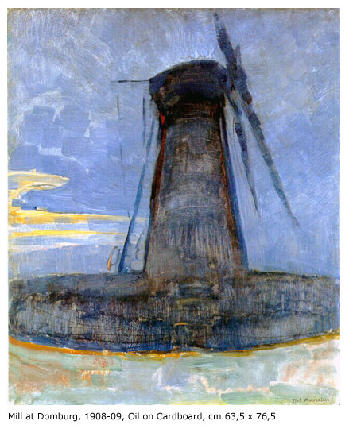
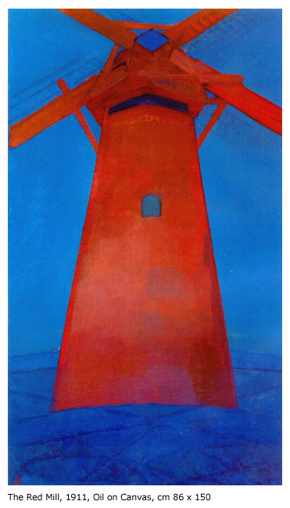
Mondrijan, Mlin u Domburgu, 1908-09.
Mondrijan, Crveni mlin, 1911.

Slide 31
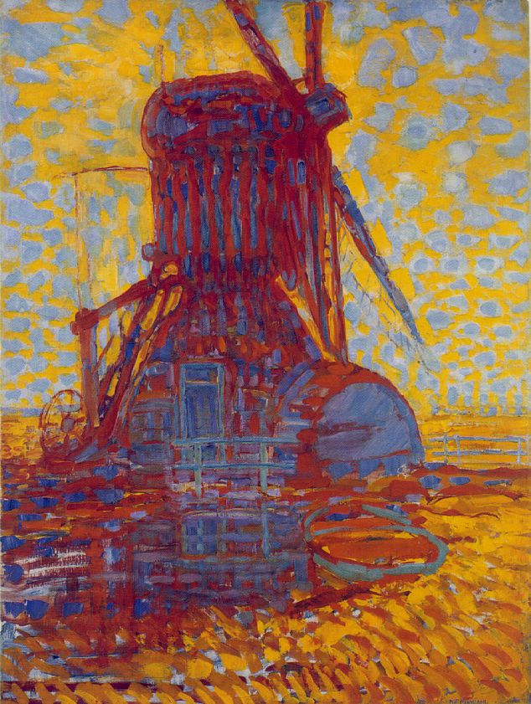
Pit Mondrijan, 1908, Mlin na suncu, 114x87cm, uje na platnu, Gemeentemuseum den Haag,
Mondrijan na pojedinim slikama koristi komponente divizionizma koji ne pridajući značaj naučnom dogmatizmu Sera i Sinjaka već se sa jedne strane direktno nadovezuje na Van Gogove eksperimente a sa druge približava simbolističkoj upotrebi i teozofskim shvatanjima

Slide 32
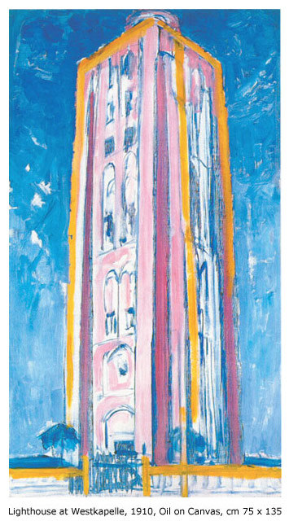
Mondrijan, Svetionik u Vestkapelu, 1908-09.

Slide 33
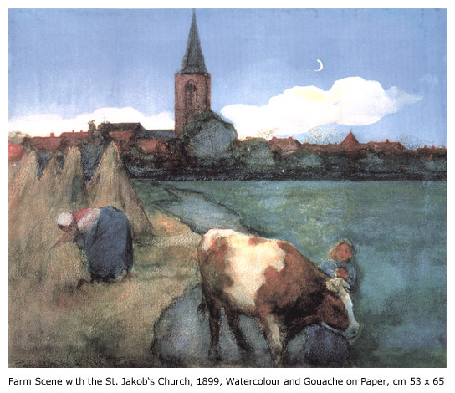
Mondrijan, Seoska scena sa crkvom Sv. Jakova u pozadini, 1899.

Slide 34
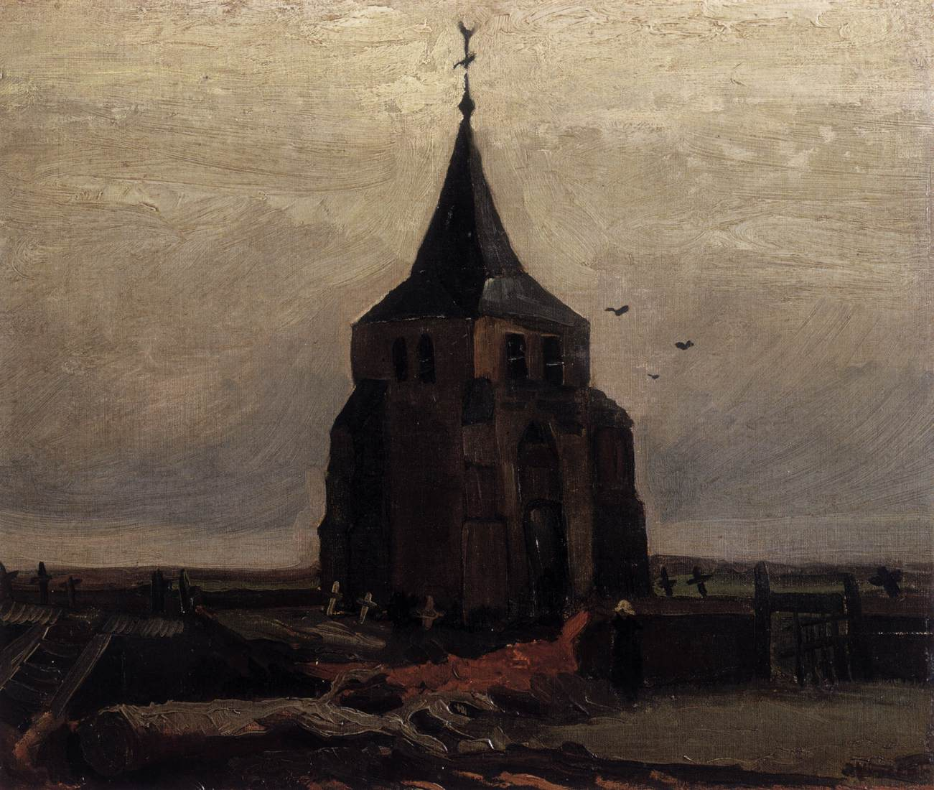
Van Gog, Stari crkveni toranj u Nojnenu, maj 1884, ulje na platnu, 48 x 55 cm, priv.kol.

Slide 35
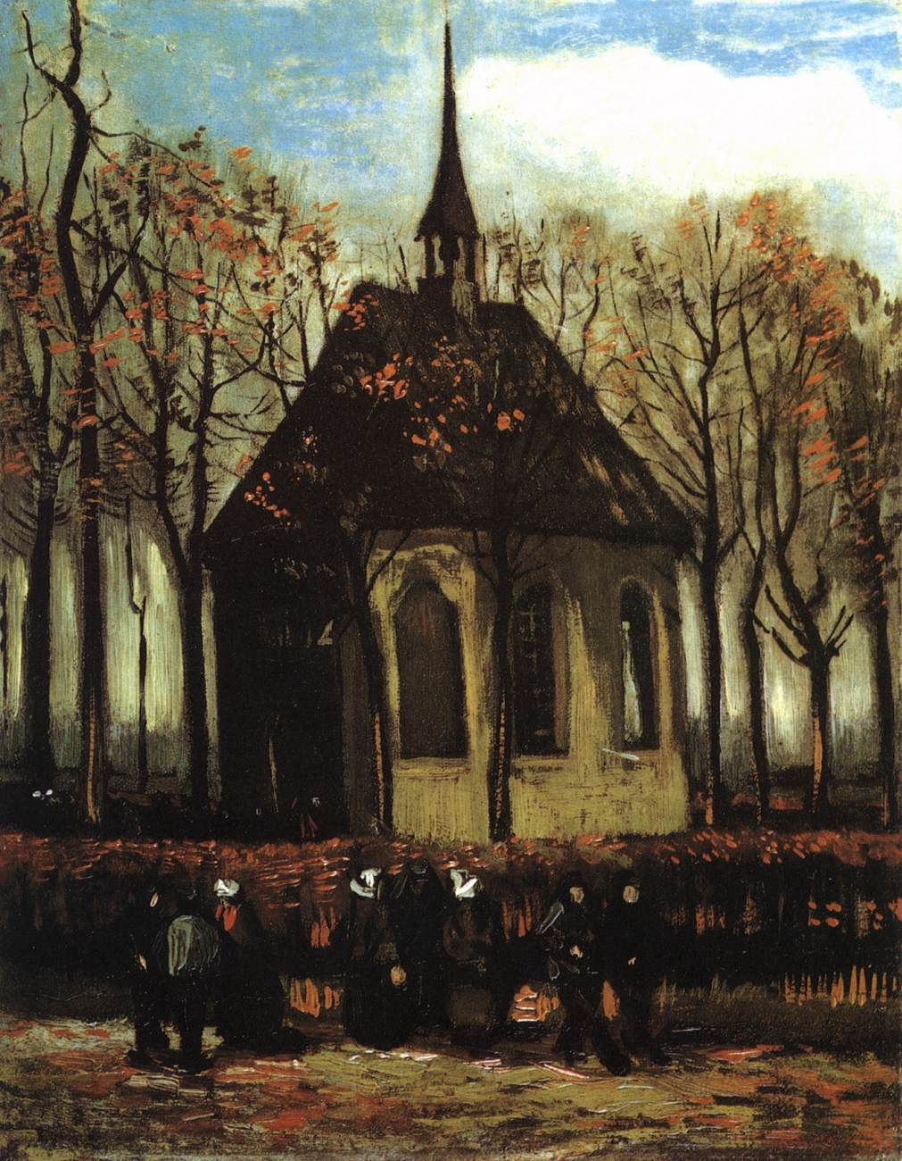
Van Gog, Kapela u Nojnenu sa vernicima, oktobar 1884, ulje na platnu, 42 x 32 cm Rijksmuseum Vincent van Gogh, Amsterdam

Slide 36
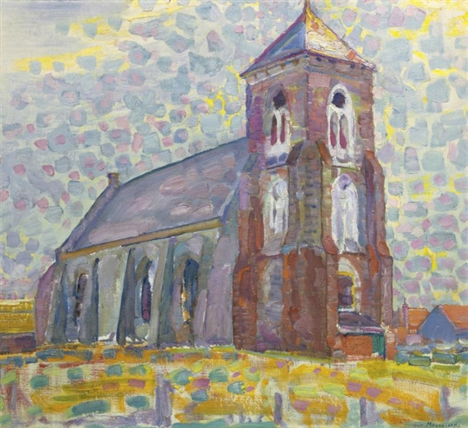
Mondrijan, Crkva u Zautelandeu, 1909, 63 x 69.4 cm, ulje na platnu

Slide 37
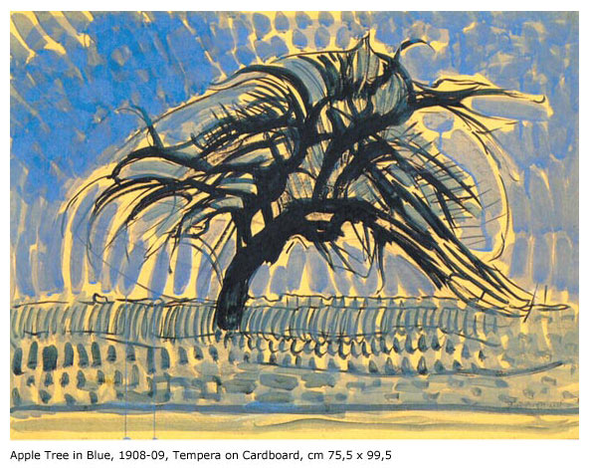

Slide 38
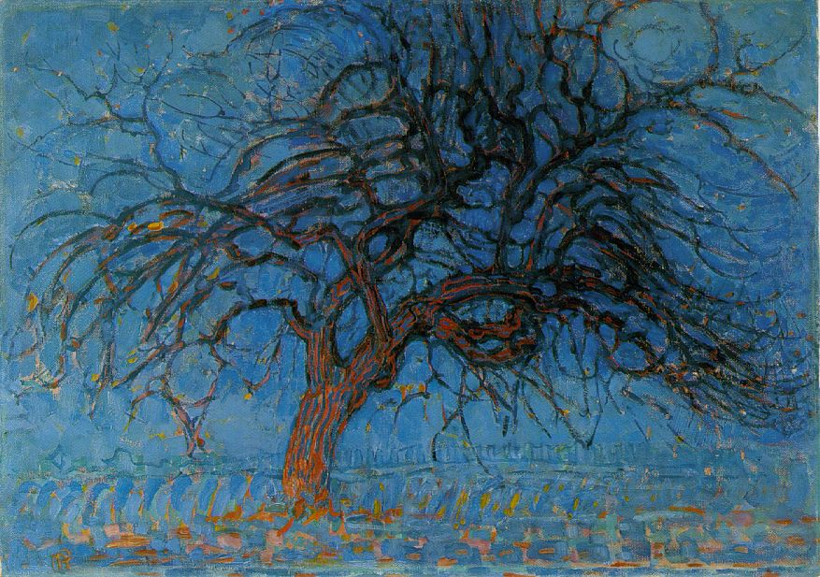
1908, Avond (Evening); Red Tree, 70x99cm
OD oblika u ekspresionističkom i secesijskom ritmu; PREKO razmišljanje u terminima geometrijskih odnosa potpuno u skladu sa kubističkim iskustvom
DO u međuvremenu uspostavljenog cilja da se otkriju strukture, odnosi koji se kriju iza pojavnosti, zakoni koji će postaviti most između univerzalnog i pojedinačnog.

